Slide 1



CONCEPTION ET DÉVELOPPEMENT D’UNE APPLICATION WEB POUR LA GESTION DES RESSOURCES HUMAINES
Elaboré par: Mohamed Helmi Lakhder
Mohamed Ali Hosni

Slide 2

SOMMAIRE
01
INTRODUCTION
02
PROBLÈMATIQUE
03
SOLUTION PROPOSÉE
04
CHOIX TECHNOLOGIQUES
05
CONCEPTION
06
RÉALISATION
07
CONCLUSION ET PERSPECTIVE

Slide 3

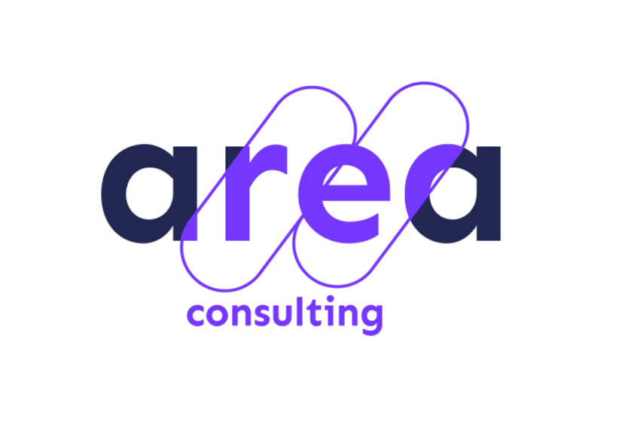
INTRODUCTION
AREA Consulting est un cabinet de conseil opérationnel dont la mission est d’accompagner les entreprises et les organisations dans la définition et la mise en œuvre de leurs projets de transformation.
3
Notes:
Avant de plonger dans les détails techniques de notre projet, permettez-moi de vous présenter l'entreprise où nous avons eu l'opportunité de réaliser notre stage. Grâce à leur grande expertise dans le domaine ils ont remarqué que les entreprises en tunisie et à l’etrenger affronte un immense problème concernant la gestion des ressources humaines et des opération interne de l’organisme (gestion des employé, des congé, contrôle sur les fiches de paix, les politique internes des sociétés ..ect) donc pour résoudre ce problème la plupart des entreprises voire même toutes utilisent les solution ERP et CRM traditionnelle

Slide 4


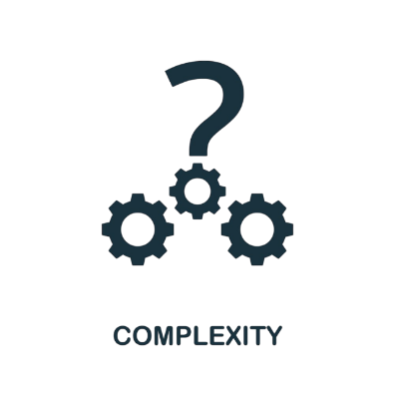



PROBLÉMATIQUE
Complexité d'utilisation des ERP traditionnels.
Temps de déploiement long.
Adaptation et intégration difficile avec d'autres systèmes.
Coûts élevés de mise en place et de maintenance.
4
Notes:
mais ces systèmes sont souvent complexes et nécessitent une formation extensive aux employés pour être utilisés efficacement c’est pourquoi le temps de déploiement est trop long il peut prendre des mois, voire des années, avant d'être pleinement opérationnel.
Néanmoins les solutions ERP et CRM traditionnelles ne s'adaptent pas facilement aux besoins spécifiques de chaque entreprise, limitant leur efficacité aussi bien qu’ils peuvent avoir des difficultés à s'intégrer avec d'autres logiciels utilisés par l'entreprise, ce qui entraîne des silos d'information et une inefficacité opérationnelle. Et ça nous amène aux coûts élevés de mise en place et de maintenance de ces systemes puisqu’ils nécessitent des investissements initiaux importants et des coûts de maintenance élevés.

Slide 5
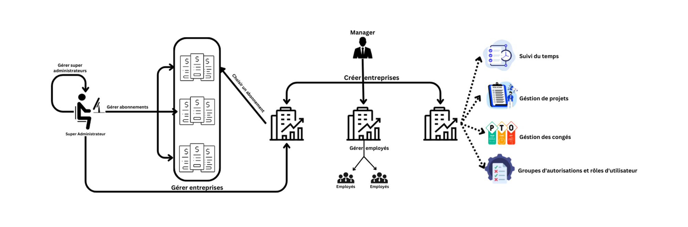
SOLUTION PROPOSÉE
5

Slide 6

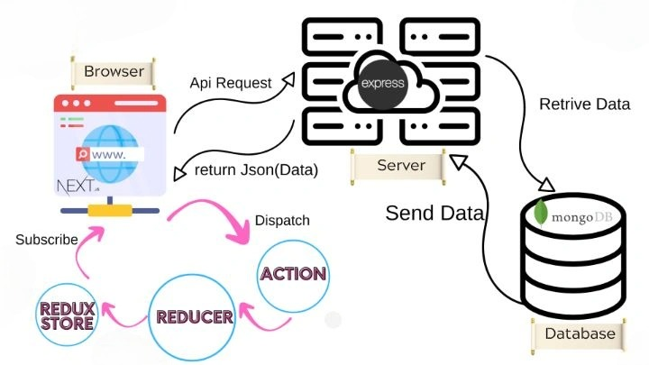
CHOIX TECHNOLOGIQUES
6

Slide 7
CONCEPTION
Notes:
Après avoir présenté les différentes technologies que nous avons utilisées dans notre projet nous allons maintenant nous pencher sur la conception de notre application pour cela je vais vous montrer le diagramme de cas d'utilisation globale qui illustre les interactions principales entre les differents acteurs et le système.

Slide 8
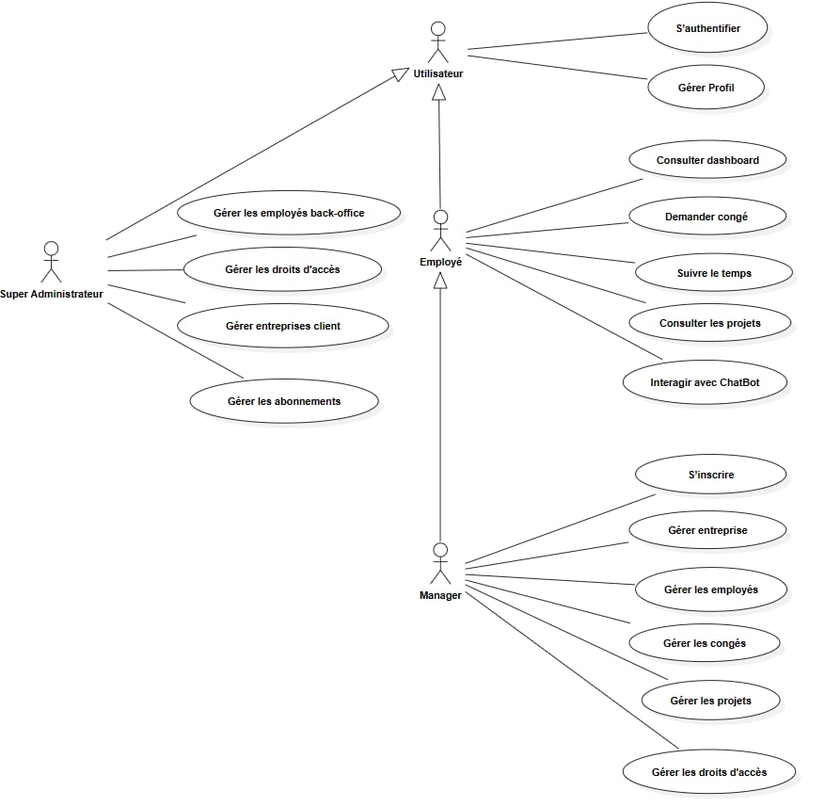
Notes:
Comme vous pouvez le voir :
L'utilisateur peut s'authentifier, gérer son profil
L'employé a les mêmes capacités que l'utilisateur avec des fonctions supplémentaires liées à la

Slide 9
Notes:
Le manager dispose de droits supplémentaires pour s'inscrire,

Slide 10
Notes:
Le super administrateur a des privilèges étendus pour
Ces rôles et leurs interactions clés permettent une gestion efficace au sein de notre application

Slide 11


RÉALISATION
Notes:
Passons maintenant à la partie réalisation on va présenter durant cette partie un petit démo de notre application pour pour vous aider à avoir une vue plus claire sur les différentes fonctionnalités de notre application

Slide 12
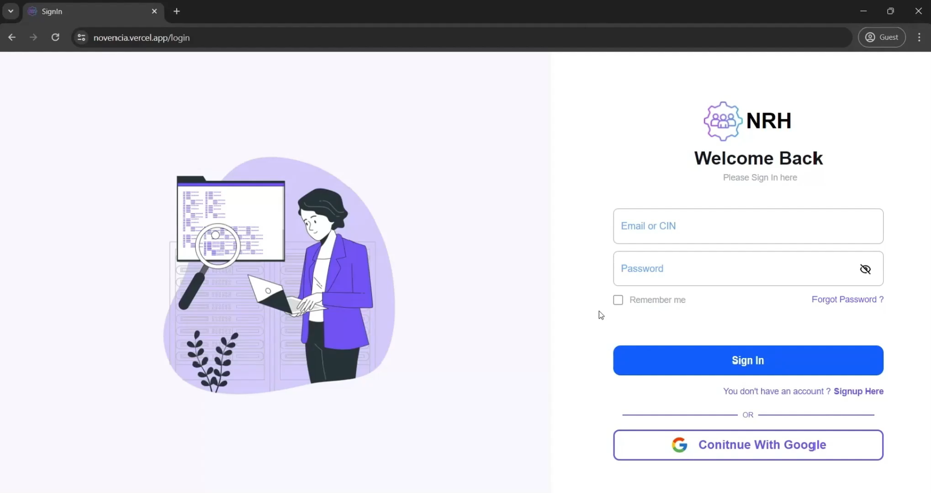

Slide 13


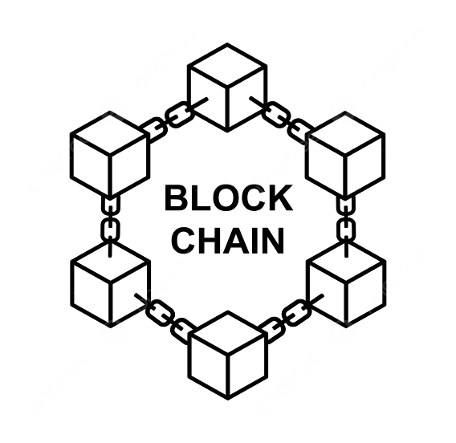
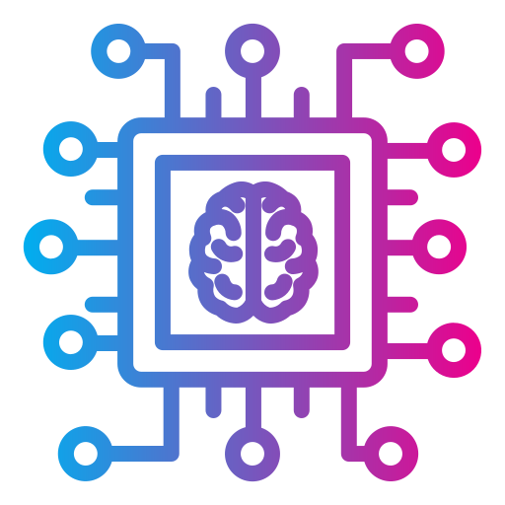
CONCLUSION ET PERSPECTIVE
Faire une mise à jour majeure pour le micro service de gestion de temps avec l’intégration de l’IOT.
Intégrer un service pour la gestion de paix pour les employés basé sur la blockchain pour assurer la meilleure sécurité et la transparence dans les transactions de monnaie.
Intégrer le Deep Learning dans les différents parties en particulier le service de gestion de congés pour automatisé et facilite un peu plus l’acceptation et le refus des demandes de congés.
13
Notes:
En conclusion, pour améliorer la gestion des services au sein de notre application, nous proposons d'intégrer plusieurs technologies avancées. L'utilisation de la blockchain pour la gestion de la paix garantira la sécurité et la transparence des transactions. En outre la mise à jour du micro-service de gestion du temps avec l'intégration de l'IoT permettra une gestion plus précise et en temps réel. Enfin, le déploiement du Deep Learning dans la gestion des congés automatise le processus, rendant l'acceptation et le refus des demandes plus efficaces. Ces innovations renforceront la fiabilité et l'efficacité de nos services.

Slide 14

MERCI POUR VOTRE ATTENTION!
14

